Slide 1
TCP/IP Protokolü

Slide 2
TCP/IP
TCP/IP’nin tarihi ARPANET ile başlayan Internetin tarihidir.
Adreslerin dağıtımı NIC (Network Information Center) tarafından yapılır.
Türkiye’de ise bunu ODTÜ-TUBİTAK yapmaktadır.
RFC (Request for Comments): TCP/IP standartlarını anlatan dokümanların genel adı.
Çeşitli gönüllü kuruluşlar : ISOC (İnternetSociety : İnternet Derneği), IAB (İnternet Architecture Board : İnternet Mimarisi Kurulu)

Slide 3
TCP/IP
TCP / IP
TCP
IP
TCP (Transmission Control Protocol)
Paketlerin iletimi
IP (Internet Protocol)
Paketlerin yönlendirmesi

Slide 4
OSI vs. TCP/IP
Uygulama Katmanı (Application Layer)
Taşıma Katmanı (Transport Layer)
Ağ Katmanı (Network Layer/Internet Layer/Internetwork Layer)
Fiziksel Katman (Network Access Layer/Link and Physical Layer)
Uygulama
Telnet
FTP
DNS
Sunum
Uygulama
Oturum
TCP
UDP
Taşıma
Taşıma
Ağ
Ağ
ICMP
IP
ARP
Veri İletim
SLIP ve
PPP
Fiziksel
LAN
WAN
Fiziksel
OSI
TCP/IP

Slide 5


TCP/IP Veri Aktarımı
Terminal B
Terminal A
İşlem Gönderimi
Veri
İşlem Alımı
4
Uygulama
Veri
Uygulama
4
3
Taşıma
Veri
TCP B.
Taşıma
3
2
Ağ
Veri
TCP B.
IP B.
Ağ
2
1
Fiziksel
CRC
Veri
TCP B.
IP B.
MAC B.
Fiziksel
1
011100111101111001111001110111101
Fiziksel veri aktarımı; Kablolar vb…
CRC: Hata kontrol kodu
Notes:
UB: Uygulama Başlığı (Application Header)
VK: Veri Kuyruğu

Slide 6
MAC adresi
Ağda sistemler birbirini sahip oldukları MAC adresi ile tanırlar.
Her node/ethernet kartı dünyada eşi olmayan bir adrese sahiptir.
Bu adres 48 bitlik bir sayıdır
  İlk 24 bit; OIU (Organizationally Unique Identifier) yani üreticinin kod numarası,
  Geri kalan 24 bit ise kartın seri numarası(Device ID)’dir.

Slide 7
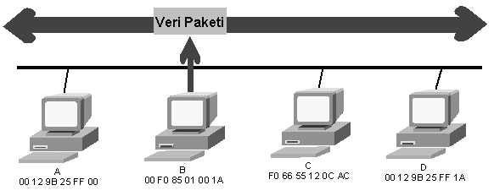
MAC adresleri nasıl kullanılır?
MAC adresi ile bilgisayarlar ağ üzerinden kendilerine ulaşan veri paketinin kendilerine gelip gelmediğini anlarlar.
Bilgisayar; paketin ilk bölümü olan alıcı adresindeki MAC adrese bakar ve kendi MAC adresiyle kontrol eder. Eğer gelen paket kendine aitse alır, değilse göz ardı eder.

Slide 8
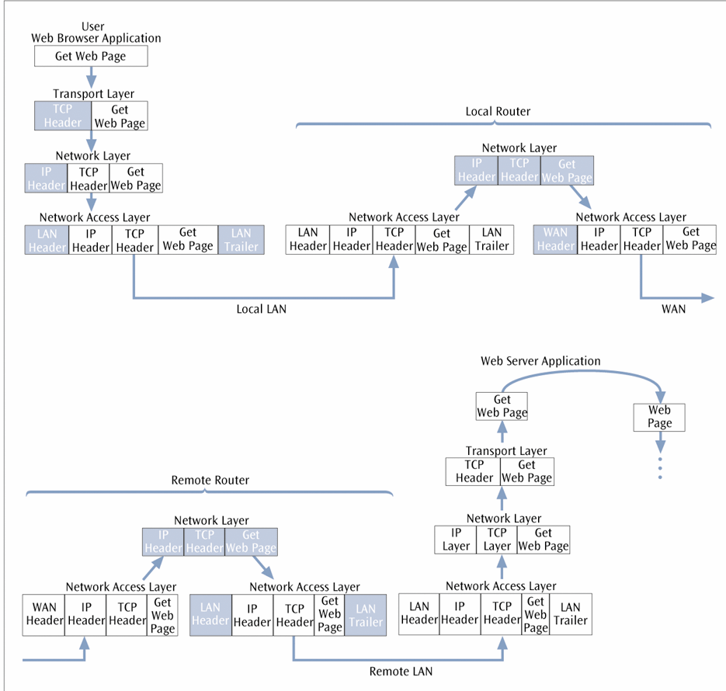

Slide 9
Uygulama Katmanı Protokolleri
DNS (Domain Name System-Alan Adı Sistemi)
  Alan adı verilen isimler (www.gazi.edu.tr) ile IP adreslerini (194.27.16.10) birbirine bağlayan sistemdir.
  Paylaştırılmış bir veritabanı olarak çalışır.
HTTP (HyperText Transfer Protocol-Hiper Metin Gönderme Protokolü)
  HTML sayfaları göndermek vb…
HTTPS (Secure HTTP-Güvenli HTTP)
  HTTP'nin RSA (İki anahtarlı şifreleme veya asimetrik anahtarlı şifreleme) şifrelemesi ile güçlendirilmiş halidir. Örneğin bankaların internet siteleri.
FTP (File Transfer Protocol)
SFTP veya FTPS (Secure FTP),
  FTP'nin RSA ile güçlendirilmiş halidir.

Slide 10
Uygulama Katmanı Protokolleri
DHCP (Dynamic Host Configuration Protocol)
  Terminallere otomatik ip adresi dağıtır.
SNMP (Simple Network Managment Protocol- Basit Ağ Yönetimi Protokolü)
  Ağlar büyüdükçe bu ağlar üzerindeki birimleri denetlemek amacıyla tasarlanmıştır.
  PC’ye bağlı kullanıcılar, internet bağlantı hızı, sistem çalışma süresi vb. bilgiler tutulur.
NFS (Network File System-Ağ Dosya Sistemi)
  Ağdaki paylaştırılmış dosyalara ulaşmayı sağlar
LPD (Line Printer Daemon)
  Ağdaki yazıcının kullanılmasını sağlar.

Slide 11
Uygulama Katmanı Protokolleri
SMTP (Simple Mail Transfer Protocol, - Basit Posta Gönderme Protokolü)
  E-posta göndermek için kullanılır.
POP3 (Post Office Protocol 3)
  E-posta almak için kullanılır.
Telnet (Telecommunication Network)
  Çok kullanıcılı bir makineye uzaktaki başka bir makineden bağlanmak için kullanılır.

Slide 12
Fiziksel Katman Protokolleri
SLIP (Serial Line Internet Protocol)
  IP verilerinin, seri iletişim teknikleri ile iletimini sağlayan protokoldür. Dial-up veya kiralık hat bağlantılarında kullanılır. Veriler seri iletişim teknikleri kullanılarak iletilir.
PPP (Point-to-Point Protocol)
  SLIP’e benzer, yine dial-up bağlantıda kullanılır. Ancak PPP;
    Verileri sıkıştırır
    Bir çok donanım çoğunlukla destekler
    Hata düzeltme ve belirleme algoritmaları kullanır.

Slide 13
Taşıma Katmanı Protokolleri
TCP (Transmission Control Protocol-Transfer Kontrol Protokolü)
  Veri aktarımı yapılacak iki bilgisayar arasındaki bağlantıyı kurar
  Hata denetimi yapar. Paketler gitmediyse bir daha gönderir.
UDP (User Datagram Protocol)
  TCP gibi ağ üzerinden paketi gönderir ama bu protokol paketin gidip gitmediğini takip etmez ve paketin yerine ulaşıp ulaşmayacağını garantilemez. Daha çok küçük paketlerin tüm PC’lere gönderilmesinde kullanılır.

Slide 14
TCP Başlığı (TCP Header)
Kaynak portu (16 bit) |  | Hedef portu (16 bit)
Sıra numarası (32 bit)
Alındı bilgisi numarası (32 bit)
Veri ofseti (4 bit) | Ayrılmış (6 bit) | Bayraklar (6 bit) | Pencere (16 bit)
Checksum (Kontrol Toplamı – 16 bit) |  | Acil İşaretçiler (16 bit)
Opsiyonlar – Değişkenler
Veri

Slide 15
TCP/IP Başlık
Kaynak ve hedef portu: Gönderici ve alıcı pc’lerin port numarası
Sıra numarası:Paketin hangi bölümü olduğunu gösterir
Alındı bilgisi numarası: Bir sonraki gelecek olan paket bölüm numarası
Pencere: Alıcının daha ne kadar paket bölümü alacağını belirler.
Checksum: İletim biriminden geçen bit'lerin sayısı.

Slide 16
TCP/IP Portları
Ağ Servisi | Port No
FTP veri transferi | TCP Port 20
FTP kontrol | TCP Port 21
Telnet | TCP Port 23
SMTP | TCP Port 25
DNS | UDP port 53
HTTP | TCP/UDP Port 80
POP3 | TCP Port 110
SHTTP | TCP/UDP Port 443

Slide 17
UDP Başlığı
Kaynak portu (16 bit) | Hedef portu (16 bit)
Uzunluk | Checksum (Kontrol Toplamı – 16 bit)
Veri

Slide 18
Ağ Katmanı Protokolleri
ICMP (Internet Control Message Protocol):
  Paketin gönderilmesi sırasında hata oluştuğunda mesaj veya rapor gönderir.
    Ping komutu
ARP (Address Resolution Protocol)
  Yerel ağdaki adresleri veya donanım adreslerini (MAC adres) ön bellekler.
    MAC adresi ağ adresine ve ağ adresini de MAC adresine çevirir.
IGMP (Internet Group Management Protocol)
  Belli bir gruptaki hostları, multicast (Bir gönderici ile ağ üzerinde birden fazla alıcı arasında kurulan iletişim→bir grup) router’a bildirir.

Slide 19
Ağ Katmanı Protokolleri
IP (Internet Protocol)
  IP adresi bir ağa bağlı bilgisayarların ağ üzerinden birbirlerine veri yollamak için kullandıkları adrestir.
IP Başlığı:
IP versiyon | IP başlık uzunluğu | Hizmet türü |  |  | Toplam uzunluk
Kimlik |  |  | Parçalanma durumu |  |  | Parçalanma Ofseti
TTL | Protokol |  |  | Başlık kontrol toplamı (Checksum)
Kaynak Adresi
Hedef Adresi
Opsiyonlar
Veri

Slide 20
IP Başlığı
Hizmet türü: Host’un ne tür bir hizmet istediği: Hızlı (örneğin ses), hatasız (örneğin dosya) veya güvenli iletim gibi.
Kimlik: Paket bölümünün bağlı olduğu bölümün kimliği, o pakete ait olan bölümlerin hepsinde aynı tanım yazar.
TTL (Time to Live): Paketin ömrü.
Başlık kontrol toplamı: Sadece paketin kontrolünü sağlar.

Slide 21
IP (Internet Protocol)
Yaygın olarak IPv4 adresler kullanılıyor.
Toplam 32 bit ve noktalarla ayrılmış 4 adet 8 bitlik sayı.
Örnek bir IP adresi:
  10000000 10011100 00001110 00000111
  w.x.y.z
  128.156.14.7
Ip adresleri dünyada 2³² = 4 milyardır.
Dinamik ip adresleri : Evden modem ile bağlanma
Statik ip adresleri: IIS

Slide 22
IPv4 Adresleme
Sınıf | IP adres | Ağ No | Host No | Ağ bit sayısı | Host bit sayısı | Ağdaki PC Sayısı
A | 1-126 | w | x.y.z | 8 | 24 | 2²⁴ = 16,777,214
B | 128-191 | w.x | y.z | 16 | 16 | 2¹⁶ =65534
C | 192-223 | w.x.y | z | 24 | 8 | 2⁸ = 254
D sınıfı 224-239 ve ağ 28 bit ile gösterilir.
240 ve üzeri E sınıfı
127 ile başlayan adresler : Bir makinenin kendisi ile konuşması (loopback)
  Localhost: 127.0.0.1
İlk oktet 0 veya 255 olamaz.

Slide 23
Ayrılmış IP Adresler
Bazı IP adresleri bazı kullanımlar için ayrılmıştır. Yerel ağlar için ayrılmış adresler:
  10.0.0.0 - 10.255.255.255
  172.16.0.0 - 172.31.255.255
  192.168.0.0 - 192.168.255.255
  169.254.0.0 - 169.254.255.255
0 → bir ağı göstermektedir
255 → broadcast adres; bir ağ içerisindeki tüm PC’ler

Slide 24
Ağ ve Broadcast Numaraları
C sınıfı 129.23.123.2 adres için;
  Ağ numarası: 129.23.123.0
  Bu ağdaki tüm PC’lere mesaj göndermek isteyen bir cihaz şu adrese mesajı atacaktır;
    129.23.123.255
B sınıfı 124.50.120.2 adres için;
  Ağ numarası: 124.50.0.0
  Bu ağdaki tüm PC’lere mesaj göndermek isteyen bir cihaz şu adrese mesajı atacaktır;
    124.50.255.255

Slide 25
Alt Ağ Maskesi (Subnet Mask)
Ağdaki iki bilgisayarın veya cihazın aynı ağda olduklarını anlamalarını sağlar.
Sınıf | IP adres | Ağ No | Host No | Ağ bit sayısı | Host bit sayısı | Ağ Maskesi
A | 1-126 | w | x.y.z | 8 | 24 | 255.0.0.0
B | 128-191 | w.x | y.z | 16 | 16 | 255.255.0.0
C | 192-223 | w.x.y | z | 24 | 8 | 255.255.255.0
255.0.0.0 ➔ (11111111.00000000.00000000.00000000
255.255.0.0 ➔ (11111111. 11111111.00000000.00000000
255.255.255.0 ➔ (11111111. 11111111. 11111111.00000000

Slide 26
A Sınıfı (1-126)
ağ host
IP adres: 18.26.0.1
Ağ adresi: 18.0.0.0
Alt Ağ maskesi: 255.0.0.0
Broadcast adres: 18.255.255.255
8 24 bit
32-bit
18.26.0.1
ağ
Host (Pc veya cihaz)

Slide 27
B Sınıfı (128-191)
ağ host
IP adres: 181.26.0.1
Ağ adresi: 181.26.0.0
Alt Ağ maskesi: 255.255.0.0
Broadcast adres: 181.26.255.255
16 16 bit
32-bit
181.26.0.1
ağ
Host (Pc veya cihaz)

Slide 28
C Sınıfı (192-223)
ağ host
IP adres: 194.26.5.1
Ağ adresi: 194.26.5.0
Alt Ağ maskesi: 255.255.255.0
Broadcast adres: 194.26.5.255
24 8 bit
32-bit
194.26.5.1
ağ
Host (Pc veya cihaz)

Slide 29
Alıştırma
131.107.20.4
208.234.23.4
108.15.45.4
Yukarıdaki adreslerin
  IP sınıfını
  Alt ağ maske numarasını
  Bağlı olduğu ağ numarasını
  Broadcast adreslerini yazınız.

Slide 30
IPv6
IPv4: 32 bit
IPv4: 2³² = 4,3 10⁹ IPv4:10’luk sayı sistemi
IPv6:128 bit
IPv6: 2¹²⁸ = 3,4 10³⁸
IPv6:16’lık sayı sistemi
Eski adı: IPng: IP next generation
Bazı ülkeler (Amerika, Japonya…) kullanıyor.
Uygulama ve fiziksel katman değişmedi.
Daha hızlı, güvenli ve daha az başlık (header)

Slide 31
IPv6 adresler
  8 adet 4’lü hexadecimal sayıdan oluşur.
  2001:0DB8:400:965a:0000:0000:0000:0001
  2001:0DB8:400:965a::1 (aynı adres)
  (::) adreste 0 olan yerlerde kullanılarak adres kısaltılır
  Örnek:
    2001:0DB8:400:965a::
  2001:0DB8:400:965a:0000:0000:0000:0000
    2001:0DB8:400:965a:0042::1 2001:0DB8:400:965a:0042:0000:0000:0001

Slide 32
IPv6 adresler
IPv6 adres:
FE80:0000:0000:0000:02A0:D2FF:FEA5:E9F5 / 64
/ x → ağ numarasını gösteren bit sayısı
Örneğin; /32 ise 128 bitin ilk 32 biti ağ numarasını diğerleri host numarasını gösterir
/64 ise 128 bitin ilk 64 biti ağ numarasını diğerleri host numarasını gösterir
Ağ no : FE80:0000:0000:0000
Host no: 02A0:D2FF:FEA5:E9F5

Slide 33
IPv6 adresler
Ayrılmış adresler
  0:0:0:0:0:0:0:1 → ::1 loopback
  0:0:0:0:0:0:0:0 → :: belirsiz
IPv6 ve IPv4 adreslerin kullanımı
  128 – 32 = 96
  x:x:x:x:x:x:d.d.d.d
    x: IPv6 ve d: IPv4
  Örnek:
    0:0:0:0:0:0:1.2.3.4/96 → ::1.2.3.4/96

Slide 34
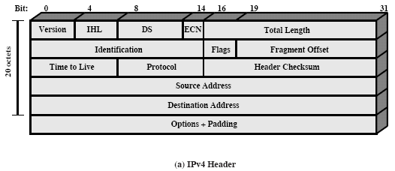
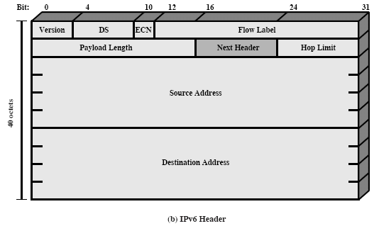
IP and IPv6

Slide 35
TCP/IP Sorun Çözme
Ağ bağlantılarını kontrol edin
Ping 127.0.0.1 (loopback) ile ethernet kartınızı kontrol edin
Kendi bilgisayarınızın IP adresine ping atabilirsiniz.
Varsayılan (Default) Router veya gateway (ağ geçidi) varsa ona ping atarak pc-alt ağ iletişimini kontrol edebilirsiniz.
Uzaktaki bir hosta ping atabilirsiniz.

Slide 36
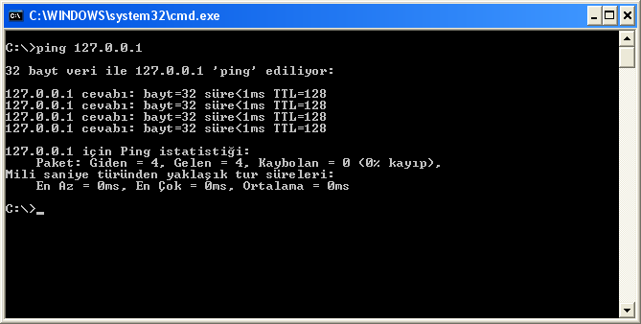
Ping Komutu
Ping komutu bir bilgisayara 32 byte’lık bir ICMP paketi gönderir ve sonuçta elde ettiği raporu gösterir.
Ping 127.0.0.1

Slide 37
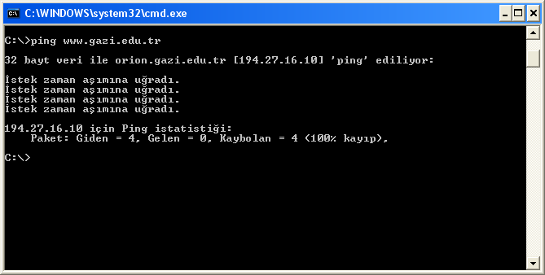
Ping Komutu
Ping www.gazi.edu.tr

Slide 38
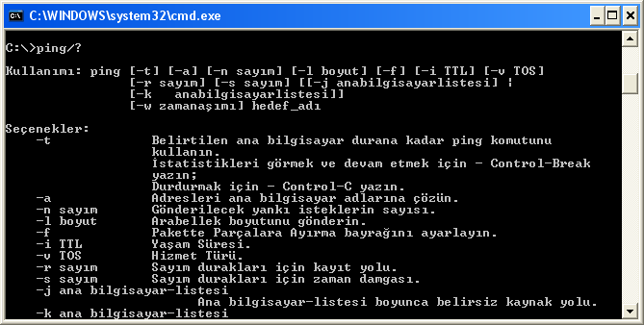
Ping Komutu
Ping /?

Slide 39
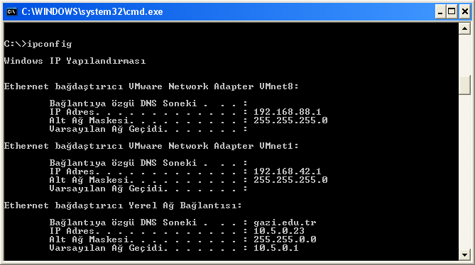
IPConfig Komutu
Tüm ip ile konfigürasyonu (MAC adres vb.) görmek için kullanılır.

Slide 40
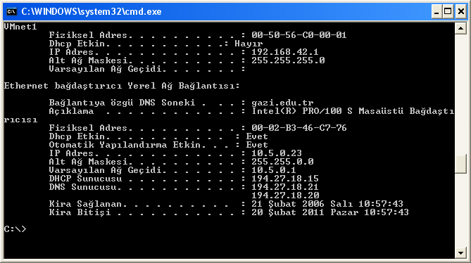
IPConfig Komutu
İpconfig /?
ipconfig /all ile tüm seçenekler görülebilir.

Slide 41
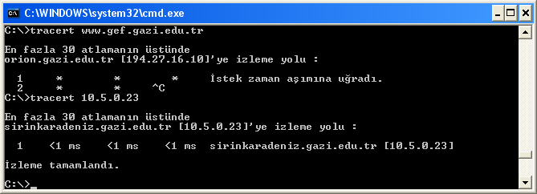
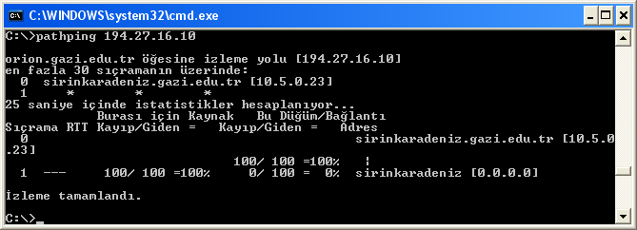
Tracert Komutu
Bir adrese giden yolu gösterir.
Microsoft’ta tracert ve ping komutlarının birleşimi olan pathping komutu kullanılabilir.

Slide 42
ARP (Adres Çözümleme Protokolü)
IP adreslerini fiziksel adrese dönüştürmek için kullanılır.
Bir paketin bir bilgisayardan çıktığında nereye gideceğini IP numarası değil gideceği bilgisayarın fiziksel adresi (MAC) belirler.
Bu adreste paketin gideceği ip numarası kullanılarak elde edilir.

Slide 43
ARP (Adres Çözümleme Protokolü)
Ardından paket yönlendirilir.
ARP adres çözümlemek istediği zaman tüm ağa bir ARP istek mesajı gönderir ve bu IP adresini gören yada bu IP adresine giden yol üzerinde bulunan makine bu isteğe cevap verir ve kendi fiziksel adresini gönderir.
ARP isteğinde bulunan makine bu adresi alarak verileri bu makineye gönderir.

Slide 44
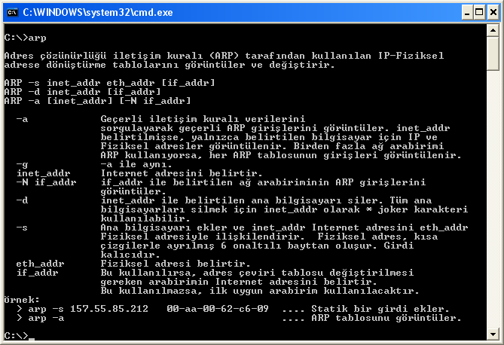
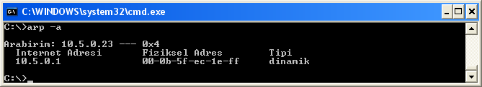
ARP (Adres Çözümleme Protokolü)

Slide 45
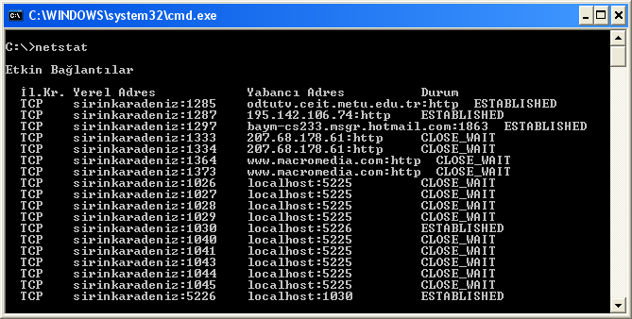
Netstat Komutu
TCP/IP bağlantılarını, gönderilen ve alınan paketlerin detaylarını görmek için kullanılır.

Slide 46
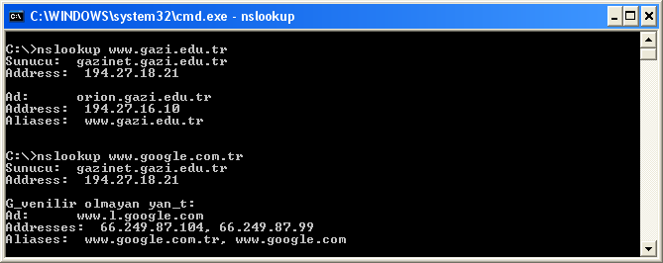
Nslookup Komutu
Bir adresin TCP/IP numarasını bulunmasını sağlar.

Slide 47
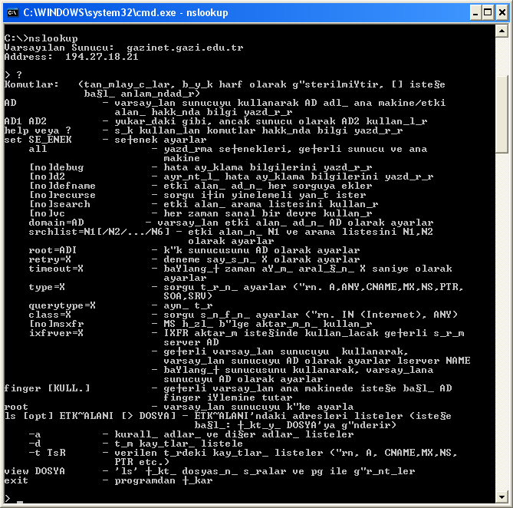
Nslookup Komutu

Slide 48
Nbstat Komutu
TCP/IP üzerinden NETBIOS bağlantılarının detaylarını görmeyi sağlar.
NETBIOS (Network Basic Input/Output System) : Farklı bilgisayarlardaki uygulamaların bir yerel alan ağı ile iletişim kurabilmelerini sağlayan program.

Slide 49
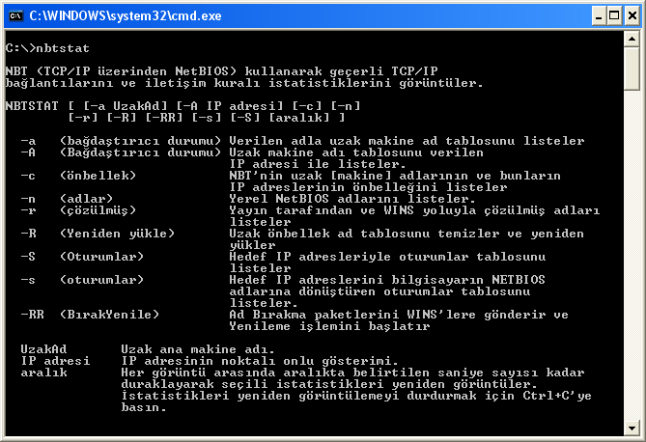
Nbstat Komutu

Slide 50
Çalışma yaprağı 1

